Slide 1
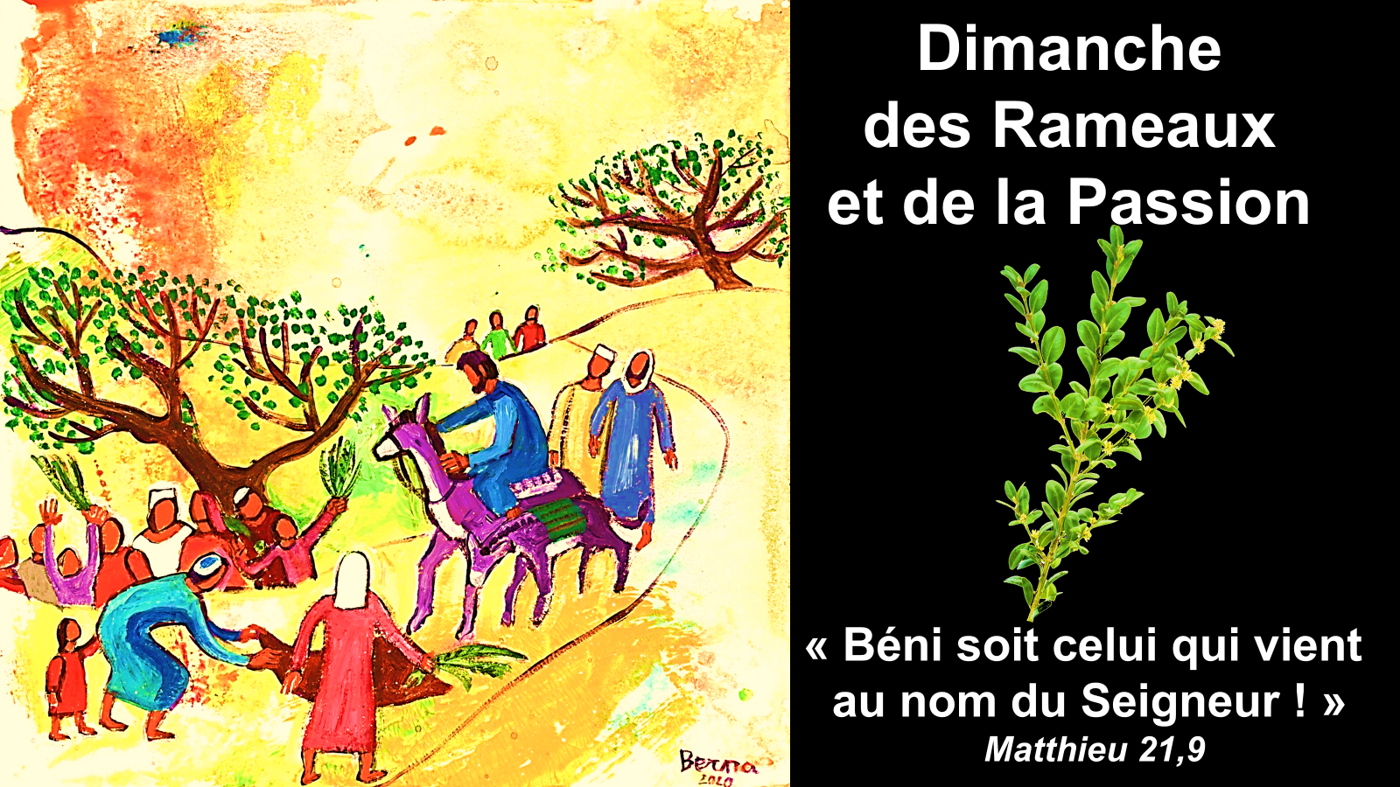

Slide 2

Gloire à toi, sauveur des hommes,
notre chef et notre roi !
Gloire à toi pour ton royaume
Qu'il advienne ; Hosanna !

Slide 3

Gloire à toi, sauveur des hommes,
notre chef et notre roi !
Gloire à toi pour ton royaume
Qu'il advienne ; Hosanna !
Tu es notre roi, noble descendant de David, Tu viens roi béni, nous sauver au nom du Seigneur
Les anges dans les cieux se rassemblent pour te chanter, L'homme et tout l'univers s'unissent pour t'acclamer !
Portant des rameaux verts, le peuple hébreu t'escortait.
Nous venons nous unir à sa prière et à ses chants.

Slide 5
Préparation pénitentielle
Frères et sœurs, en ce jour où le Christ est acclamé dans les rues de Jérusalem, préparons-nous à célébrer le mystère de l’eucharistie en reconnaissant que nous avons péché.
Prends pitié de nous, Seigneur, toi notre Roi, toi le Fils de David, toi l’envoyé du Seigneur.…
— Nous avons péché contre toi.
Toi qui ne repousses pas les hommes au cœur mélangé, toi qui nous ouvres grands les bras depuis la Croix, tu es la résurrection et la vie. Montre-nous ta miséricorde.
.— Et donne-nous ton salut.
.

Slide 7
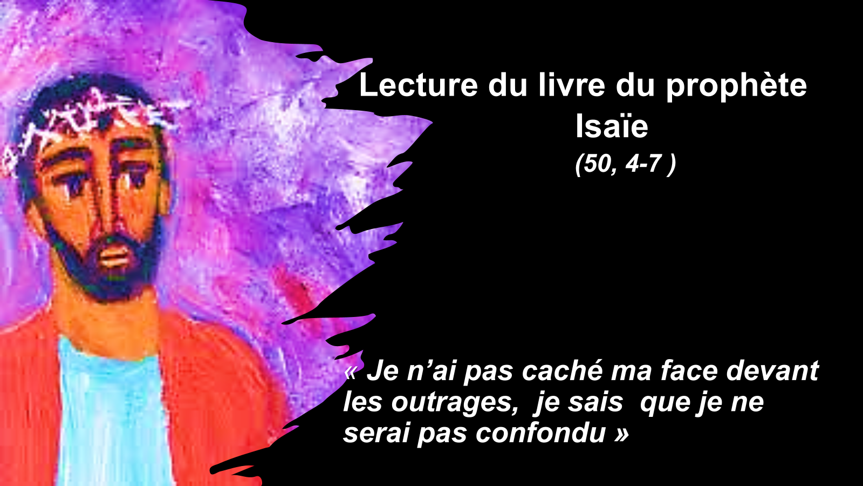

Slide 9
Psaume 21
Mon Dieu mon Dieu ,
pourquoi m’as-tu abandonné ?

Slide 11
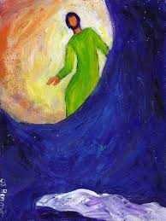
Lecture de la lettre de Saint Paul
aux Philippiens ( 2, 6-11)
« Il s’est abaissé ,
c’est pourquoi Dieu l’a relevé »

Slide 13
La Passion de notre Seigneur
Jésus Christ
selon St Matthieu

Slide 15
Aimer c’est tout donner,
aimer c’est tout donner,
Aimer c’est tout donner
et se donner soi-même

Slide 17
Ô Seigneur, pardonne à ton peuple, Ô Seigneur, pardonne à ton peuple, Ô Seigneur, pardonne-nous !

Slide 19
Au coeur de nos détresses Aux cris de nos douleurs C´est toi qui souffres sur nos croix Et nous passons sans te voir. C´est toi qui souffres sur nos croix Et nous passons sans te voir.

Slide 21
Prière universelle
Jésus sauveur du monde ,
écoute et prends pitié

Slide 23

Saint ! Saint ! Saint, Le Seigneur, Dieu de l’univers !
Le ciel et la terre sont remplis de ta gloire. Hosanna au plus haut des cieux.
Saint ! Saint ! Saint, Le Seigneur, Dieu de l’univers !
Béni soit celui qui vient au nom du Seigneur. Hosanna au plus haut des cieux.

Slide 25
Semaine sainte

Slide 27
Anamnèse
Proclamons le mystère de la foi
Gloire à Toi qui étais mort, Gloire à Toi qui es vivant, Notre sauveur et notre Dieu, Viens Seigneur Jésus!

Slide 29
Agneau de l’Alliance fidèle, Agneau de Dieu victorieux du péché, Prends ce monde en pitié et donne-lui la paix ! (Bis) Agneau de la Pâque nouvelle, Agneau de Dieu victorieux du Mauvais, Prends ce monde en pitié et donne-lui la paix ! (Bis) Agneau du Royaume à venir, Agneau de Dieu victorieux des enfers, Prends ce monde en pitié et donne-lui la paix ! (bis )

Slide 31
Nous sommes le corps du Christ, Chacun de nous est un membre de ce
corps. Chacun reçoit la grâce de l´Esprit
pour le bien du corps entier. Chacun reçoit la grâce de l´Esprit
pour le bien du corps entier.

Slide 32
Dieu nous a tous appelés
à tenir la même espérance, Pour former un seul corps
baptisé dans l´Esprit. Dieu nous a tous appelés
à la même sainteté, Pour former un seul corps
baptisé dans l´Esprit.

Slide 33
Nous sommes le corps du Christ, Chacun de nous est un membre de ce
corps. Chacun reçoit la grâce de l´Esprit
pour le bien du corps entier. Chacun reçoit la grâce de l´Esprit
pour le bien du corps entier.

Slide 34
Dieu nous a tous appelés
des ténèbres à sa lumière, Pour former un seul corps
baptisé dans l´Esprit. Dieu nous a tous appelés
à l´amour et au pardon, Pour former un seul corps
baptisé dans l´Esprit.

Slide 35
Nous sommes le corps du Christ, Chacun de nous est un membre de ce
corps. Chacun reçoit la grâce de l´Esprit
pour le bien du corps entier. Chacun reçoit la grâce de l´Esprit
pour le bien du corps entier.

Slide 36
Dieu nous a tous appelés
à chanter sa libre louange, Pour former un seul corps
baptisé dans l´Esprit. Dieu nous a tous appelés
à l´union avec son Fils, Pour former un seul corps
baptisé dans l´Esprit.

Slide 37
Nous sommes le corps du Christ, Chacun de nous est un membre de ce
corps. Chacun reçoit la grâce de l´Esprit
pour le bien du corps entier. Chacun reçoit la grâce de l´Esprit
pour le bien du corps entier.

Slide 38
Dieu nous a tous appelés
à la paix que donne sa grâce, Pour former un seul corps
baptisé dans l´Esprit. Dieu nous a tous appelés
sous la croix de Jésus Christ, Pour former un seul corps
baptisé dans l´Esprit.

Slide 39
Nous sommes le corps du Christ, Chacun de nous est un membre de ce
corps. Chacun reçoit la grâce de l´Esprit
pour le bien du corps entier. Chacun reçoit la grâce de l´Esprit
pour le bien du corps entier.

Slide 40
Dieu nous a tous appelés
au salut par la renaissance, pour former un seul corps
baptisé dans l´Esprit. Dieu nous a tous appelés
au salut par l´Esprit Saint, Pour former un seul corps
baptisé dans l´Esprit.

Slide 41
Nous sommes le corps du Christ, Chacun de nous est un membre de ce
corps. Chacun reçoit la grâce de l´Esprit
pour le bien du corps entier. Chacun reçoit la grâce de l´Esprit
pour le bien du corps entier.

Slide 42
Dieu nous a tous appelés
à la gloire de son Royaume,
Pour former un seul corps
baptisé dans l´Esprit.
Dieu nous a tous appelés
pour les noces de l´Agneau,
Pour former un seul corps
baptisé dans l´Esprit.

Slide 43
Nous sommes le corps du Christ, Chacun de nous est un membre de ce
corps. Chacun reçoit la grâce de l´Esprit
pour le bien du corps entier. Chacun reçoit la grâce de l´Esprit
pour le bien du corps entier.

Slide 45
À toi, puissance et gloire,
À toi, honneur et force,
À toi, la majesté,
Ô Dieu, à jamais !

Slide 46
Toi l’Agneau immolé,
Toi l’Agneau immolé
Tu t’es livré pour nous,
Tu t’es livré pour nous
Tu as versé ton sang
Tu as versé ton sang
Pour nous sauver !

Slide 47
À toi, puissance et gloire,
À toi, honneur et force,
À toi, la majesté,
Ô Dieu, à jamais !

Slide 48
Et Dieu t’a exalté :
Et Dieu t’a exalté
Il t’a donné le Nom Il t’a donné le Nom
Au-dessus de tout nom, Au-dessus de tout nom, Jésus vainqueur !

Slide 49
À toi, puissance et gloire,
À toi, honneur et force,
À toi, la majesté,
Ô Dieu, à jamais !

